Slide 1

SEMINAR KIỂM THỬ PHẦN MỀM
Kiểm thử CSDL
cho EShop
Trạng thái dữ liệu ổn định, kiểm tra dễ bảo trì và dữ liệu test an toàn cho cơ sở dữ liệu quan hệ và NoSQL.
23127081 - Nguyễn Phan Hùng Linh
23127172 - Nguyễn Chí Đức
23127487 - Thôi Đặng Trường Thọ
ĐHQG-HCM - KHTN
1 / 16
Notes:
Chào thầy và các bạn. Hôm nay nhóm mình trình bày database testing qua DbUnit, Database Rider và Tonic.ai trên EShop. Nhóm cũng làm rõ khác biệt relational và NoSQL, cùng khả năng tái sử dụng code khi chuyển project.

Slide 2
VÌ SAO CẦN KIỂM THỬ
Lỗi dữ liệu vẫn có thể tồn tại khi giao diện báo thành công
UI - Kết quả nhìn thấy
DB - Sự thật đã lưu
Test - Khả năng lặp lại
Màn hình báo thành công nhưng không chứng minh mọi dữ liệu được lưu đều chính xác.
Hàng, document, quan hệ, tổng tiền và trạng thái cho biết kết quả thực tế.
Trạng thái khởi đầu được kiểm soát giúp tái hiện lỗi và debug dễ hơn.
Giao diện chạy thành công chỉ là bằng chứng. Assertion trên cơ sở dữ liệu mới là xác minh.
Vấn đề
2 / 16
Notes:
Một thao tác thành công trên UI chưa chứng minh dữ liệu đúng. Checkout có thể hiện success nhưng order bị ghi sai user, tổng tiền hoặc trạng thái. Database testing kiểm tra trạng thái đã lưu thật sự.

Slide 3
VÒNG ĐỜI CHUNG
Cùng vòng đời kiểm thử, khác mô hình lỗi
Chuẩn bị
Thực thi
Xác minh
Dọn dẹp
Tạo dữ liệu biết trước và cô lập
Chạy API, service hoặc truy vấn
Kiểm tra trạng thái đã lưu
Khôi phục môi trường test
Trọng tâm
Quan hệ
NoSQL
Cấu trúc
Bảng, hàng, cột
Document, key, graph
Toàn vẹn
PK, FK, UNIQUE, CHECK
Validation và quy tắc ứng dụng
Hành vi hệ thống
JOIN và giao dịch ACID
Nhất quán, phân vùng, sao chép
Quan hệ và NoSQL
3 / 16
Notes:
Cả hai mô hình đều dùng arrange, act, assert, cleanup. Nhưng relational tập trung schema và constraint; NoSQL tập trung document, consistency và distribution.

Slide 4
CƠ SỞ DỮ LIỆU QUAN HỆ
Kiểm thử quan hệ dựa vào các ràng buộc của cơ sở dữ liệu
Schema và kiểu dữ liệu
Khóa chính và khóa ngoại
BEGIN;
INSERT INTO orders
(user_id, total_amount, status)
VALUES (7, 450000, 'pending');
SELECT user_id, total_amount, status
FROM orders
WHERE id = ?;
ROLLBACK;
UNIQUE, NOT NULL, CHECK
Tính đúng của JOIN
Commit và rollback
Tương thích migration
Index và query plan
Trigger và view
Quy tắc do cơ sở dữ liệu thực thi
4 / 16
Notes:
Relational database thường enforce schema rõ. Ta kiểm tra PK, FK, unique, not null, transaction, join, migration và index. EShop SQLite thuộc nhóm này.

Slide 5
CƠ SỞ DỮ LIỆU NOSQL
NoSQL chuyển nhiều trách nhiệm hơn sang kiểm thử ứng dụng
• Cấu trúc document, field lồng nhau và mảng
{
"_id": "order-1042",
"userId": "user-7",
"items": [
{ "sku": "P12", "qty": 2 }
],
"total": 450000,
"status": "pending",
"schemaVersion": 3
}
• Reference do ứng dụng quản lý
• Truy vấn và aggregation pipeline
• Strong hoặc eventual consistency
• Partition key, shard và hot partition
• Replication, retry và idempotency
• Nhiều phiên bản document cùng tồn tại
Không dùng sleep cố định: hãy retry có giới hạn và đặt timeout rõ ràng cho eventual consistency.
Quy tắc ứng dụng và hệ phân tán
5 / 16
Notes:
NoSQL là nhiều mô hình. Với document database, test field, nested object, array, reference, aggregation, schema evolution. Eventual consistency cần bounded retry và timeout rõ ràng.

Slide 6
RANH GIỚI CÔNG CỤ
Ba công cụ giải quyết ba công việc khác nhau
Công cụ
CSDL quan hệ
NoSQL
Kết quả chính
DbUnit
Hỗ trợ qua JDBC
Không hỗ trợ native
Dataset và assertion lặp lại được
Database Rider
Hỗ trợ qua DbUnit
Không hỗ trợ native
Test annotation dễ bảo trì
Tonic Structural
Có connector hỗ trợ
MongoDB, DynamoDB
Dữ liệu được tạo hoặc che giấu
Tonic chuẩn bị dữ liệu. Một framework kiểm thử riêng vẫn phải chứng minh ứng dụng hoạt động đúng.
Nguồn: dbunit.sourceforge.net · database-rider.github.io · docs.tonic.ai
Phạm vi
6 / 16
Notes:
DbUnit và Rider dùng JDBC, nên phù hợp relational. Tonic hỗ trợ relational và một số NoSQL như MongoDB, DynamoDB. Nhưng Tonic tạo dữ liệu, không phải assertion framework.

Slide 7
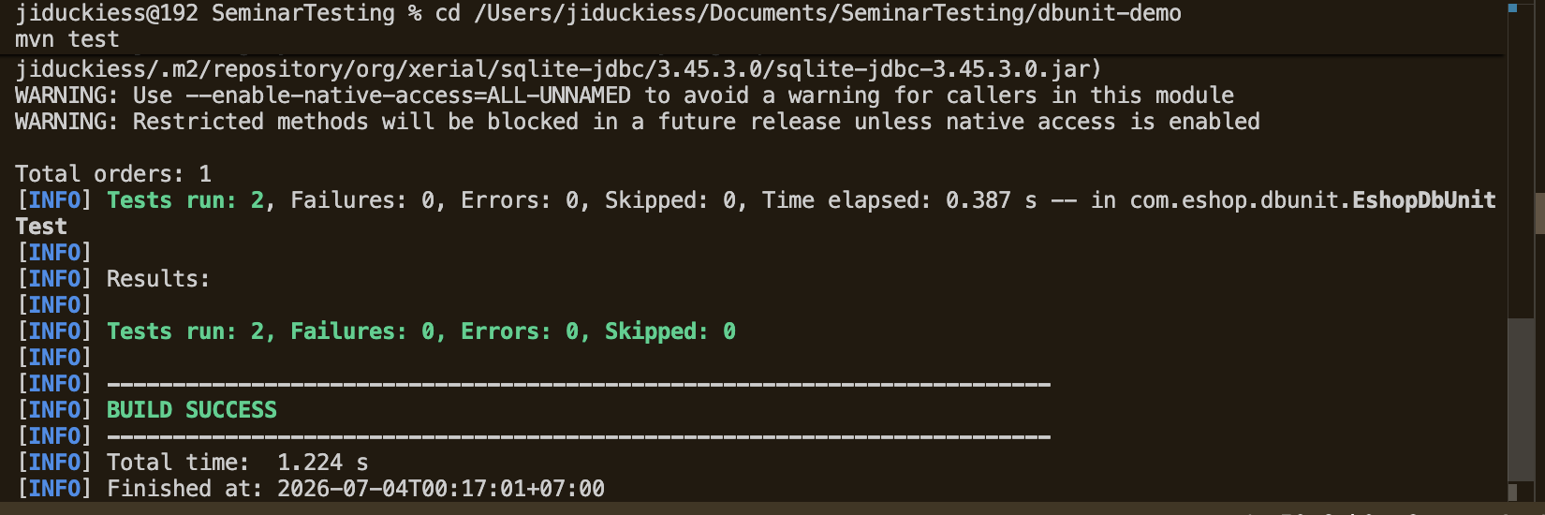
CÔNG CỤ 1
DbUnit giúp trạng thái dữ liệu trở nên xác định
Nạp
Khởi tạo lại
Đọc dataset XML
CLEAN_INSERT
Thực thi
Xác minh
Chạy hành động ứng dụng
So sánh trạng thái dữ liệu
Phù hợp nhất: unit test và integration test ổn định cho CSDL quan hệ.
Trạng thái biết trước
7 / 16
Notes:
DbUnit load XML dataset, CLEAN_INSERT rồi assert. Giá trị chính là mỗi test bắt đầu từ trạng thái biết trước.

Slide 8
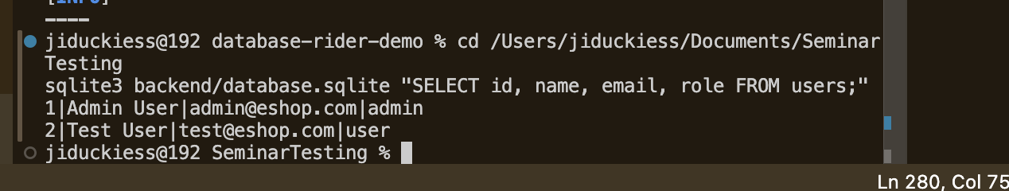
CÔNG CỤ 2
Database Rider giảm phần mã thiết lập lặp lại
@DBRider
@DataSet("products.yml")
@ExpectedDataSet("expected-products.yml")
void productDatasetIsCorrect() {
// Chạy hành động nghiệp vụ
}
Phù hợp nhất: nhóm muốn dùng DbUnit với ít mã thiết lập và dataset dễ đọc hơn.
Test dễ bảo trì
8 / 16
Notes:
Database Rider dùng DbUnit bên dưới nhưng annotation và YAML giúp test ngắn và dễ duy trì hơn.

Slide 9
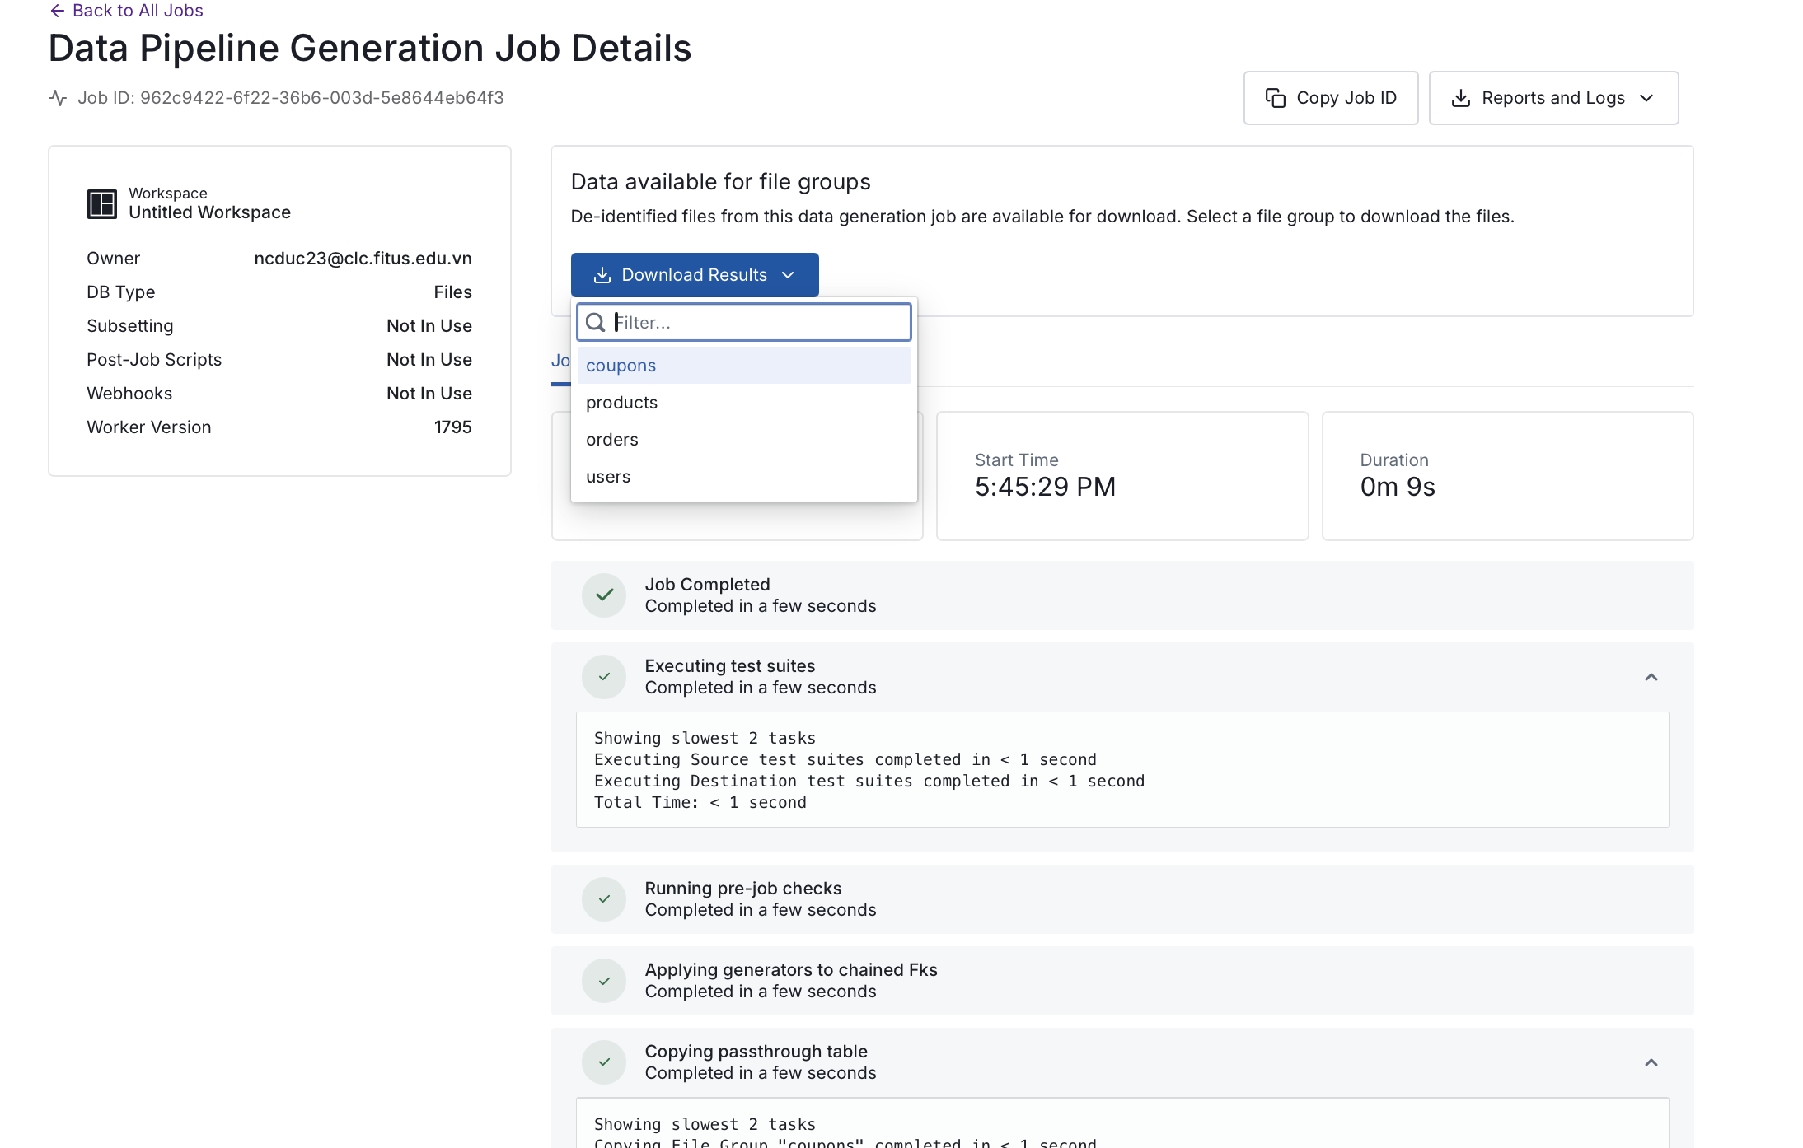
CÔNG CỤ 3
Tonic tạo dữ liệu kiểm thử an toàn hơn
• Thay thế tên, email, mật khẩu, địa chỉ và điện thoại
• Giữ định dạng mà ứng dụng yêu cầu
• Giữ ID và quan hệ dữ liệu nhất quán
• Tạo dữ liệu cho demo, test hoặc staging
Giới hạn: dữ liệu an toàn không tự động chứng minh hành vi đúng.
Quản lý dữ liệu kiểm thử
9 / 16
Notes:
Tonic mask name, email, password, address, phone. ID và foreign key nên giữ ổn định. Đây là test-data management, không phải test assertion.

Slide 10
KỊCH BẢN LIVE DEMO
Demo checkout EShop với hai công cụ
Chuẩn bị
Checkout
DbUnit
Database Rider
Reset và seed SQLite
Đăng nhập, thêm sản phẩm, đặt hàng
Nạp XML và kiểm tra bảng orders
Nạp YAML và kiểm tra kết quả
Điểm kiểm tra
DbUnit
Database Rider
Đơn hàng
COUNT(orders) tăng 1
COUNT(orders) tăng 1
Người mua
user_id khớp user đăng nhập
user_id khớp user đăng nhập
Kết quả
total_amount đúng; status pending
total_amount đúng; status pending
Cùng một nghiệp vụ, hai cách thiết lập dữ liệu
10 / 16
Notes:
Cả hai mô hình đều dùng arrange, act, assert, cleanup. Nhưng relational tập trung schema và constraint; NoSQL tập trung document, consistency và distribution.

Slide 11
LIVE DEMO TONIC.AI
Mask dữ liệu users trước khi dùng cho test
1. Upload users.csv vào File Group users
2. Gán generator cho name, email và phone
3. Scramble password; mask shipping_address
4. Run Generation và tải CSV đã mask
Giữ id và role để quan hệ đơn hàng và phân quyền vẫn dùng được.
Giữ cấu trúc, thay dữ liệu nhạy cảm
11 / 16
Notes:
Tonic mask name, email, password, address, phone. ID và foreign key nên giữ ổn định. Đây là test-data management, không phải test assertion.

Slide 12
GIỚI HẠN HIỆN TẠI
Demo chứng minh quy trình, chưa chứng minh tính di động
DriverManager.getConnection(
"jdbc:hsqldb:mem:rider_hello...",
"sa", "");
statement.execute(
"CREATE TABLE PRODUCT (...)");
assertEquals(2, resultSet.getInt(1));
Database engine và thông tin kết nối bị cố định
DDL và tên bảng nằm trong mã test
Đường dẫn dataset và truy vấn SQL bị cố định
Giá trị mong đợi chỉ mô tả ví dụ hiện tại
Proof of concept
12 / 16
Notes:
Nhóm thừa nhận PoC còn hard-code: JDBC URL, HSQLDB, DDL, table, dataset path, query và expected count. Nó chứng minh workflow chứ chưa chứng minh portability.

Slide 13
ƯỚC LƯỢNG TÁI SỬ DỤNG
Hiện tại 30-40%; sau refactor có thể đạt 70-80%
Proof of concept hiện tại
30-40%
Test harness sau refactor
70-80%
Có thể tái sử dụng
Đặc thù dự án
Dependency, connection factory, lifecycle, dataset loader, cleanup và reporting.
Schema, cấu trúc bảng hoặc collection, dataset, truy vấn và assertion nghiệp vụ.
Ước lượng kỹ thuật dựa trên cấu trúc code, không phải benchmark đã đo.
Tính di động
13 / 16
Notes:
Ước lượng code hiện tại reuse 30-40% cho Java relational project. Sau refactor configuration và support layer, harness có thể 70-80%. Đây là estimate, không phải benchmark.

Slide 14
LIVE DEMO REFACTOR
Refactor để test dùng lại được cho project khác
src/test/
|-- java/support/
| |-- DatabaseConnectionFactory
| `-- DatabaseTestSupport
|-- java/tests/
| `-- CheckoutDatabaseTest
`-- resources/
|-- database-test.properties
|-- schema.sql
`-- datasets/
DB_DRIVER=org.sqlite.JDBC
DB_URL=jdbc:sqlite:${DB_PATH}
DB_USER=
DB_PASSWORD=
Bốn thao tác sẽ trình bày:
Chỉ ra hard-code
Tách config
Chạy lại test
Đổi project
Tách connection, lifecycle và dữ liệu khỏi test checkout
14 / 16
Notes:
Tách connection factory, schema.sql, dataset và base support. Khi đổi relational project chỉ thay config, schema, data và assertion. NoSQL cần native driver nhưng giữ test lifecycle.

Slide 15
ĐIỂM CẦN NHỚ
Dùng đúng công cụ cho đúng ranh giới
DbUnit
Database Rider
Tonic
Kiểm soát trạng thái CSDL quan hệ và xác minh kết quả ổn định.
Giữ nguyên ý tưởng nhưng giúp dataset và test dễ bảo trì hơn.
Tạo dữ liệu an toàn cho CSDL quan hệ và một số hệ NoSQL.
Tái sử dụng test harness và quy trình. Viết lại schema cùng assertion nghiệp vụ tạo nên ý nghĩa của test.
Tiếp theo: live demo trên EShop.
Kết luận
15 / 16
Notes:
Kết luận: DbUnit kiểm soát state, Rider giảm ceremony, Tonic tạo safe data. Relational và NoSQL cùng mục tiêu nhưng khác risks. Nhóm reuse harness, không giả vờ business rules là generic. Chuyển sang live demo.

Slide 16
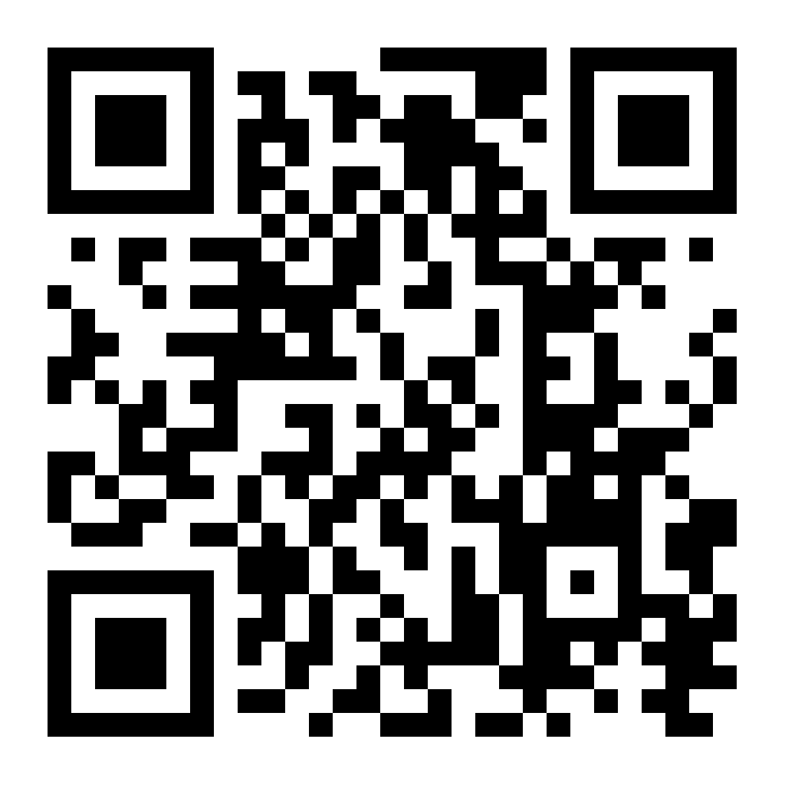
HOẠT ĐỘNG CUỐI SEMINAR
Quét mã QR
để làm bài test
Dùng điện thoại quét mã để mở bài test về database testing, DbUnit, Database Rider và Tonic.ai.
Chúc các bạn hoàn thành tốt!
Cảm ơn thầy và các bạn đã tham gia.
ĐHQG-HCM - KHTN
16 / 16
Notes:
Mời thầy và các bạn dùng điện thoại quét mã QR để mở bài test. Sau khi mọi người tham gia, nhóm bắt đầu phần câu hỏi ôn tập về database testing và ba công cụ.

